Slide 1
Читающая школа
Читающая нация 2022 г.

Slide 2
Цель проекта:
-повышение уровня читательской культуры школьников и роста их читательской активности,
- создание условий для популяризации чтения среди учащихся, педагогов, родителей;
- повышение образовательного и культурного уровня школьников;
- повышение интереса к чтению;
- формирование единой читательской общности –школа, библиотека, семья.

Slide 3
Задачи проекта:
1 Разработать пути педагогической деятельности по формированию интереса обучающихся к проблеме чтения в урочной деятельности.;
2.Организация взаимодействия всех структур образовательной организации, заинтересованных в продвижении чтения;
3.Выявление, обобщение и распространение опыта работы по продвижению чтения;
4.Обеспечение организационной и методической поддержки педагогов, библиотекарей и др. организаторов детского чтения.
5. Активизация возрождения традиций семейного чтения.
6. Привлечение родителей к активной поддержке детского чтения, оказание им помощи в построении семейного досуга, общения, сотворчества вокруг чтения.

Slide 4
Комплекс мероприятий на уровне целевых групп, на которые направлен проект:
На уровне обучающихся:
обучение смысловому чтению и работе с текстом;
внедрение единого режима по работе с информацией;
проведение литературной гостиной для учащихся;
проведение часов тихого чтения
проведение конкурсов, выставок.

Slide 5
На уровне педагогов:
проведение педагогического совета «Территория текста: смысловое чтение как ресурс повышения качества знаний»;
изучение и внедрение технологий по развитию и формированию смыслового чтения и работе с текстом;
проведение постоянно-действующего семинара «Почитаем классику вместе»;
разработка программ в школьной библиотеке «Я открываю книгу. Я познаю мир»; летних чтений «Каникулы с библиотекой»;
участие в республиканских, областных и городских мероприятиях, направленных на поддержку и развитие чтения;
повышение уровня квалификации сотрудников по направлению поддержки детского и юношеского чтения;
размещение на сайте школы актуальной информации об инновационной деятельности школы.

Slide 6
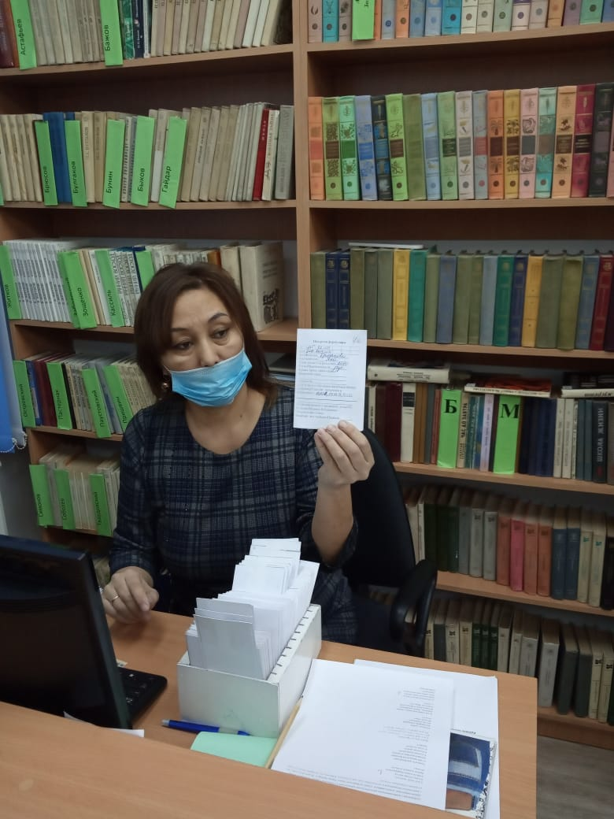
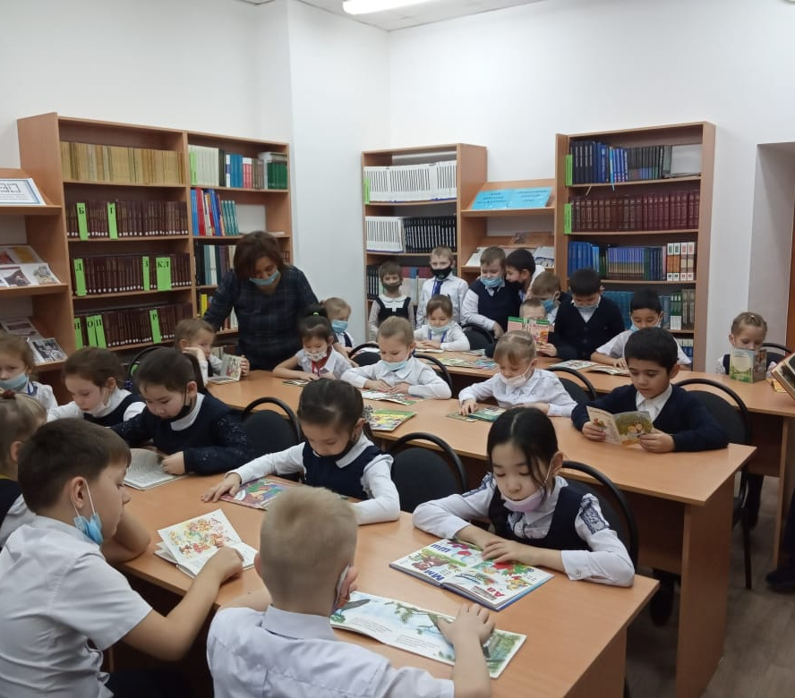
Согласно плана этого проекта провела библиотечный урок
Тема:Знакомства с библиотекой 1-А –класс -21-января 2022г.

Slide 7
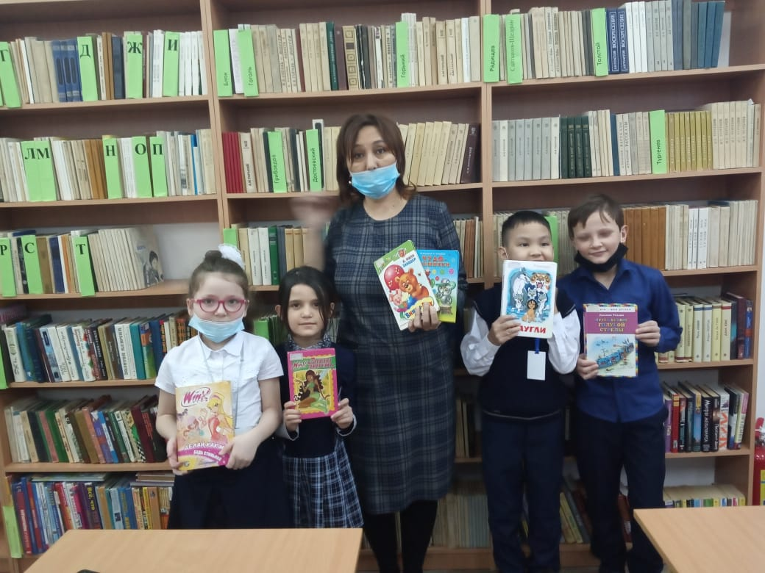

Slide 8
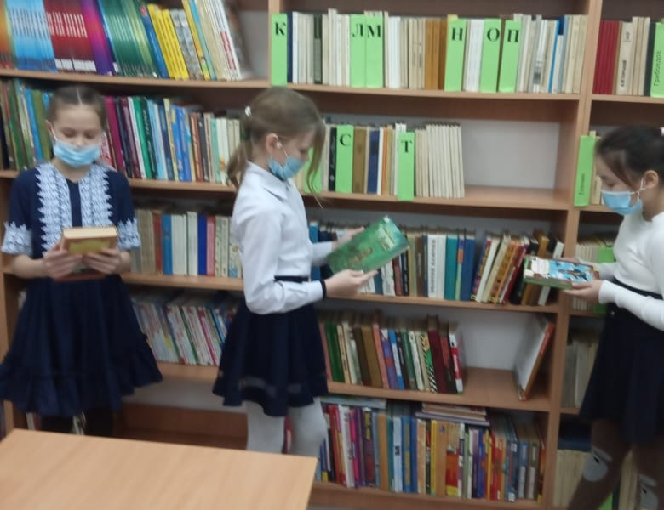
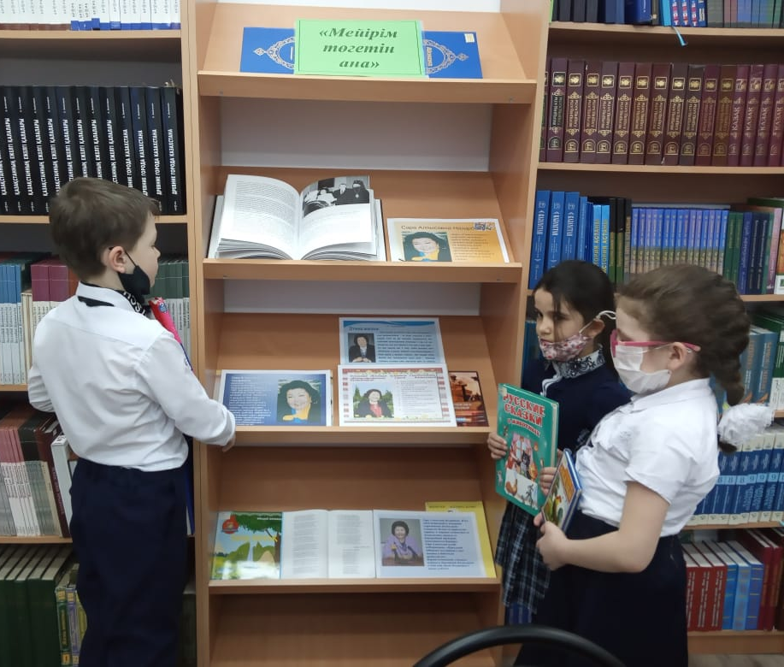
С 25 января по 1-февраля Выставка «Мейірім төгетін Ана»
2-А класс-2022г.

Slide 10
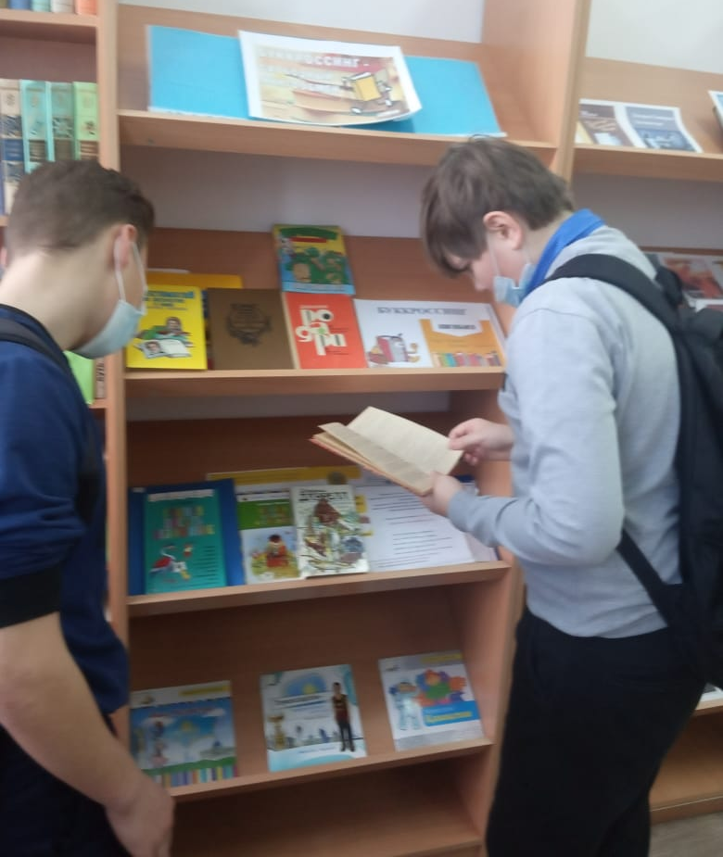
Провела 7 по 14-Февраля-2022г. 5-9 класс.
Буккроссинг акция обмен книг

Slide 11
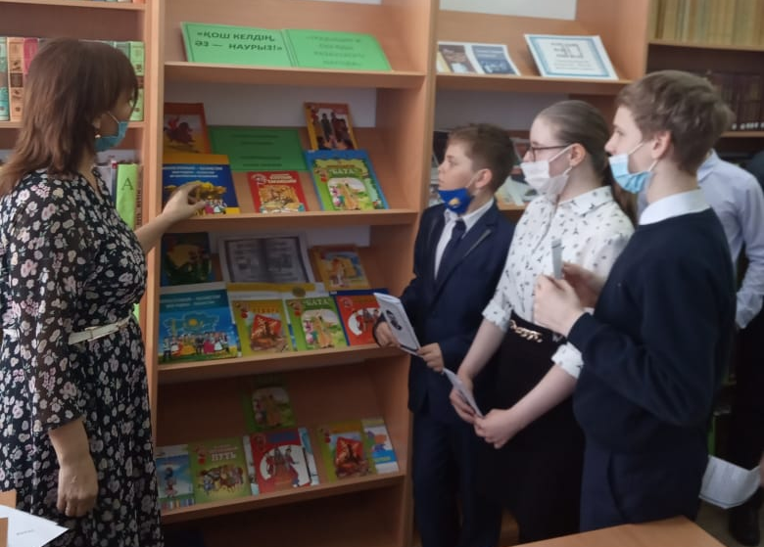
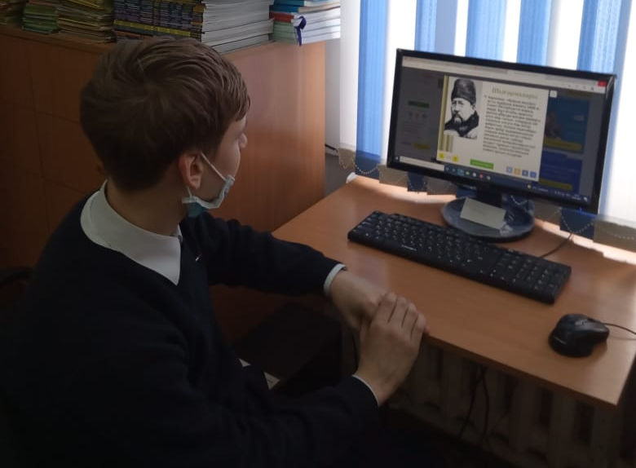
На выставке познакомили читателей с историей празднования Наурыз.
Представила книги казахские традиции и обряды книги национальных игр кухня народов Казахстана.
7 Б класс.
Выставка на тему:Наурыз
с 15 по 22 марта

Slide 12
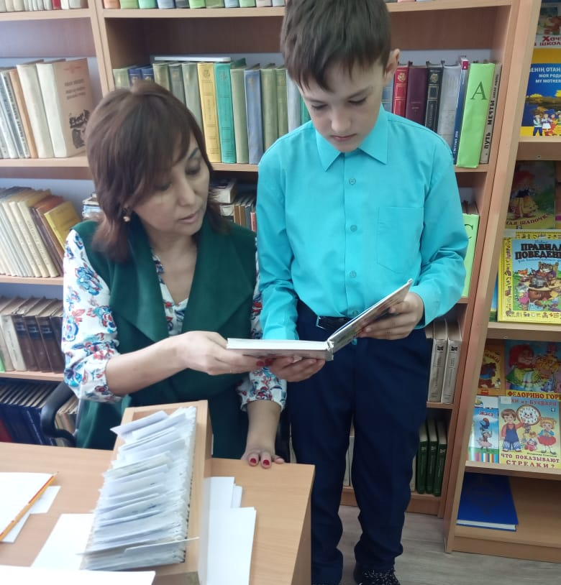

Slide 13
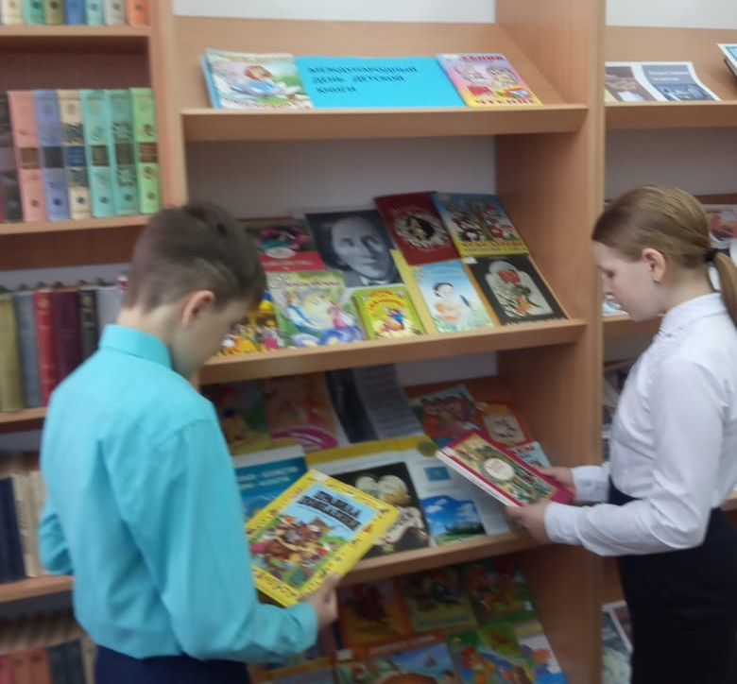
Выставка на тему :Международный день детской книги.
С 27 по 2 Апреля «Неделя детской книги» .Проект призван пробудить
у детей интерес чтению.

Slide 14
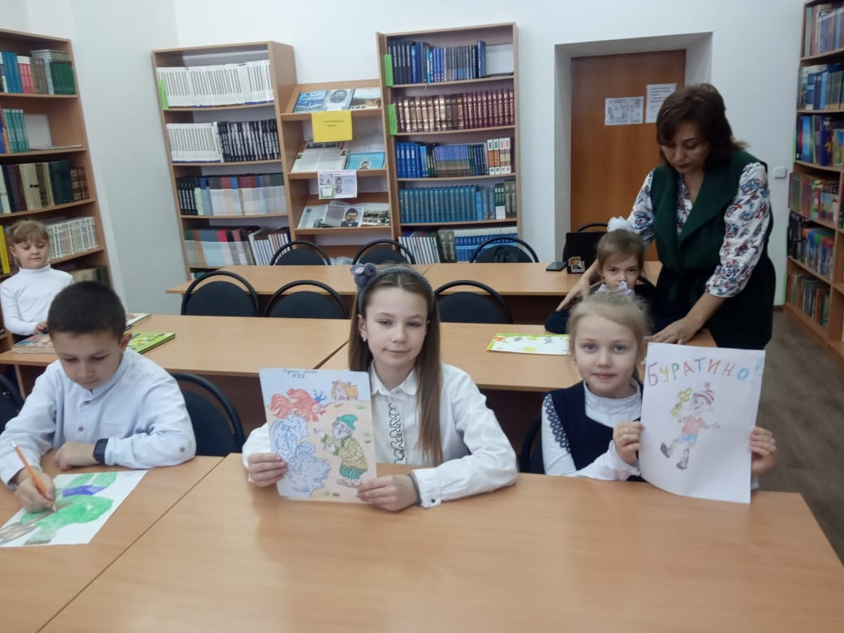
Конкурс рисунков на тему. Необъятен и велик , мир любимых детских книг. Участие в нем приняли 1-5класс.

Slide 15
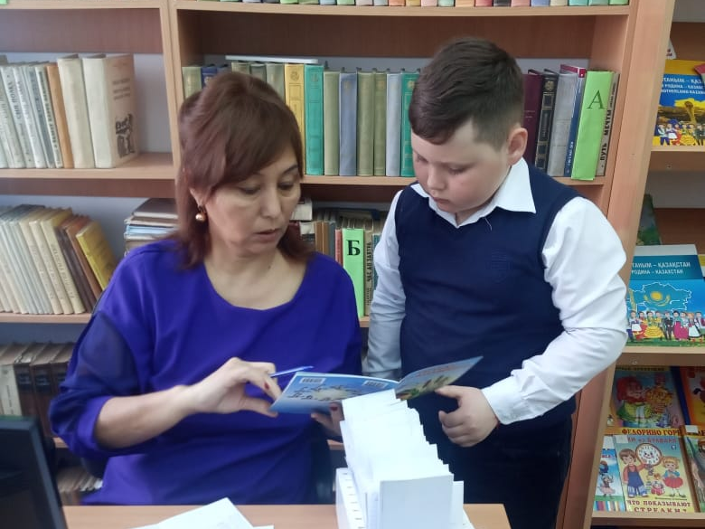
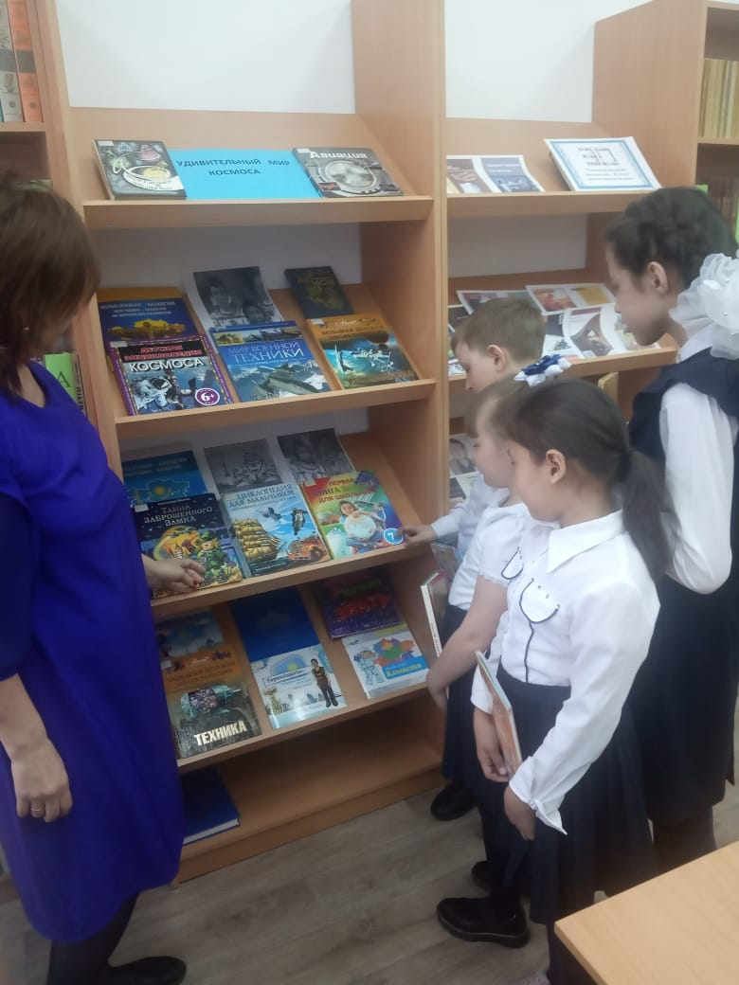
С 8 по 12 апреля
Выставка на тему:Великая тайна космоса.

Slide 16
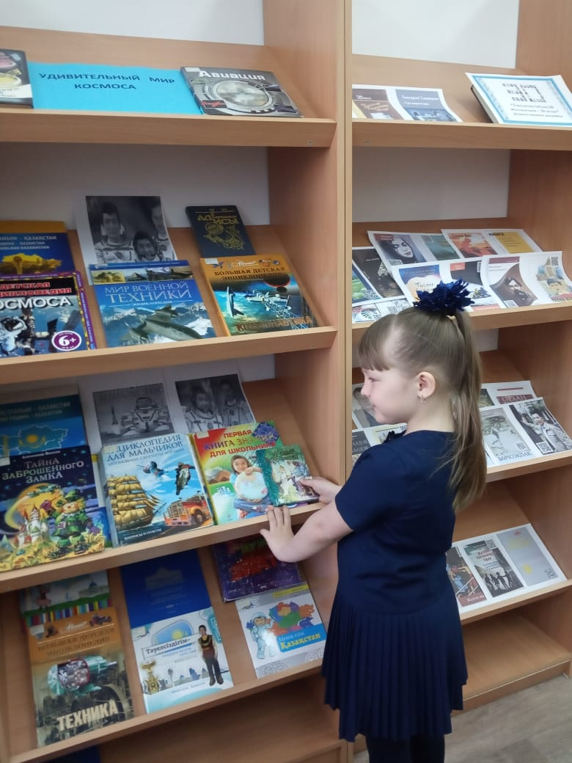
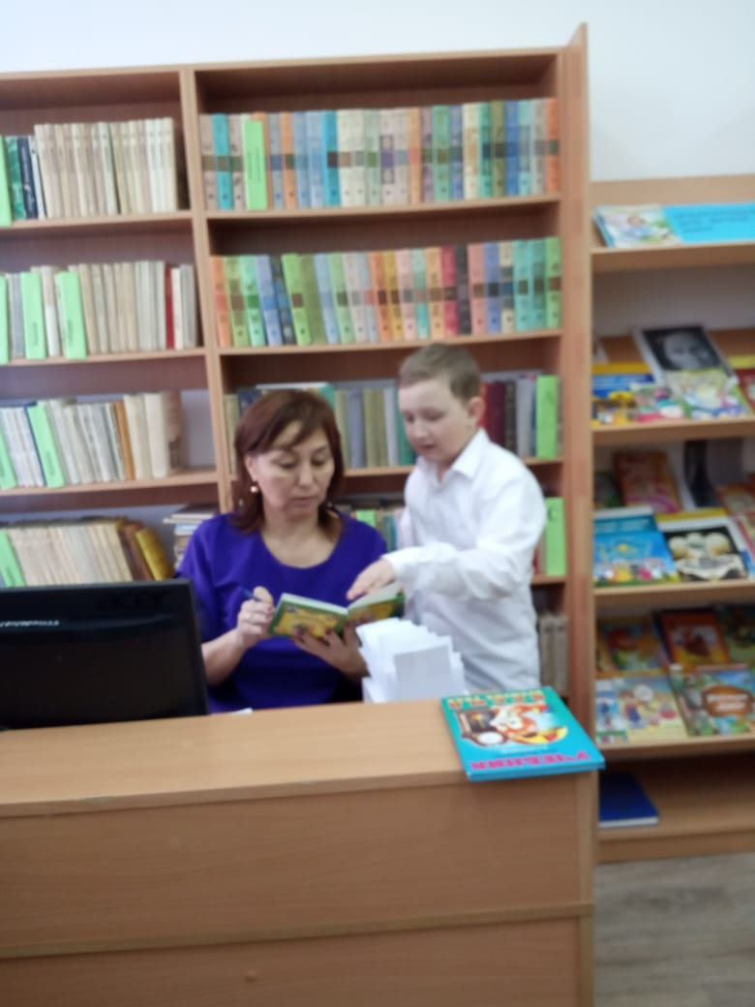

Slide 17
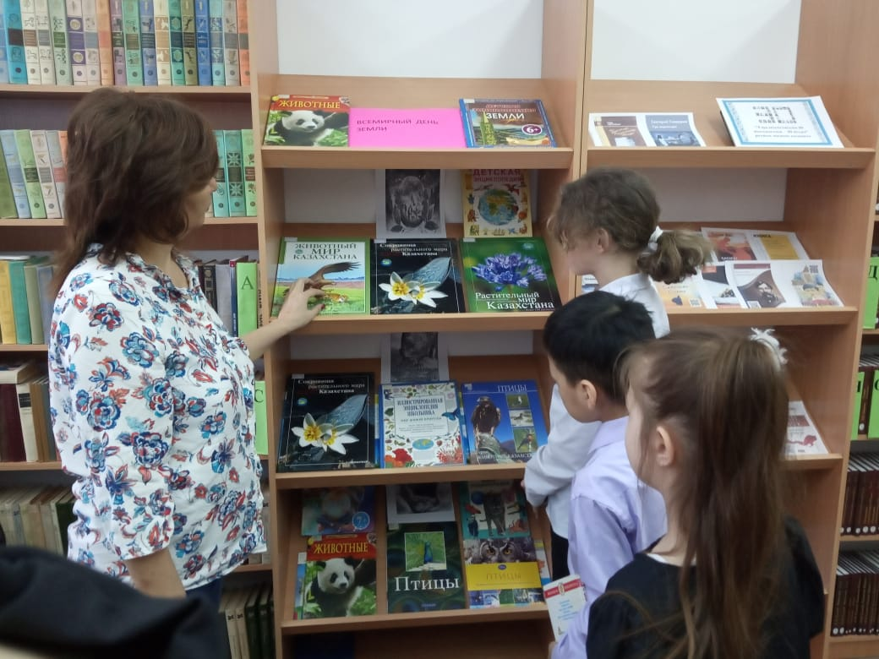
С 18 по 25 Апреля выставка на тему : Международный День Земли.

Slide 18
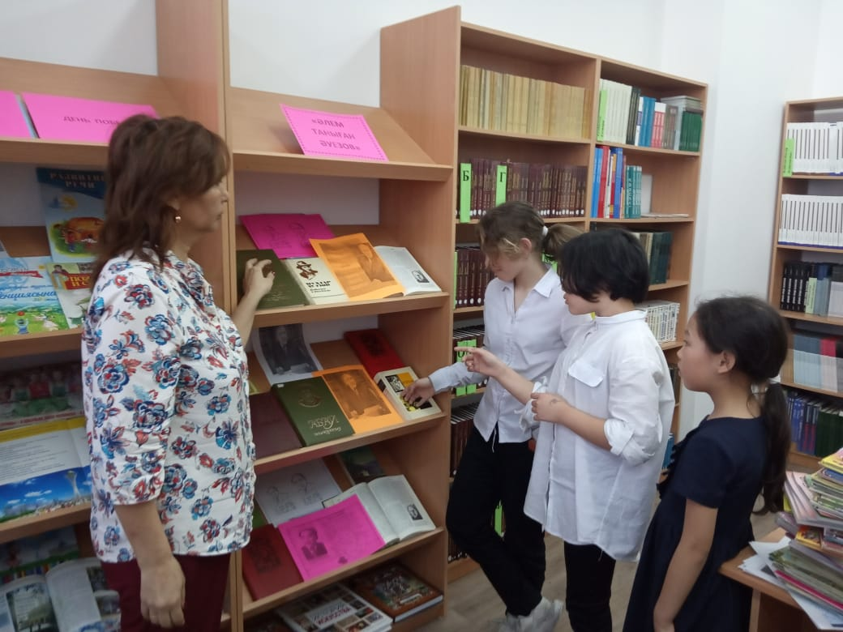
С 25 по 3 мая выставка на тему :
Единства народа Казахстана

Slide 19
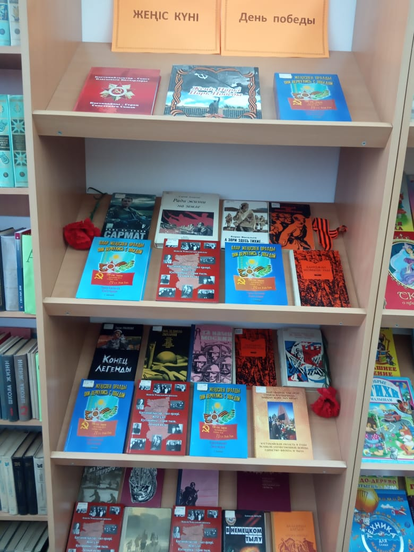
С 3по 10 мая выставка на тему : День защитника Отечества.

Slide 20
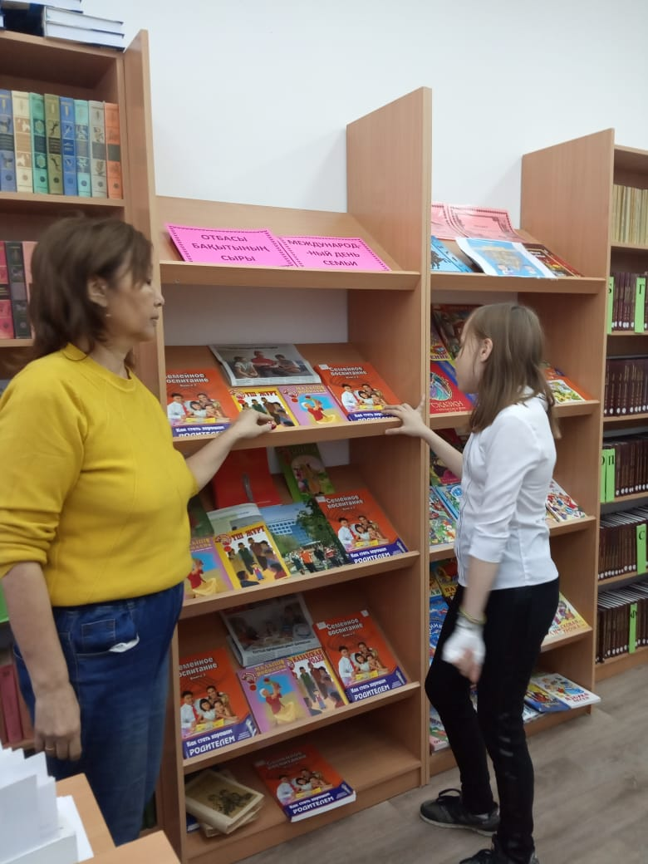
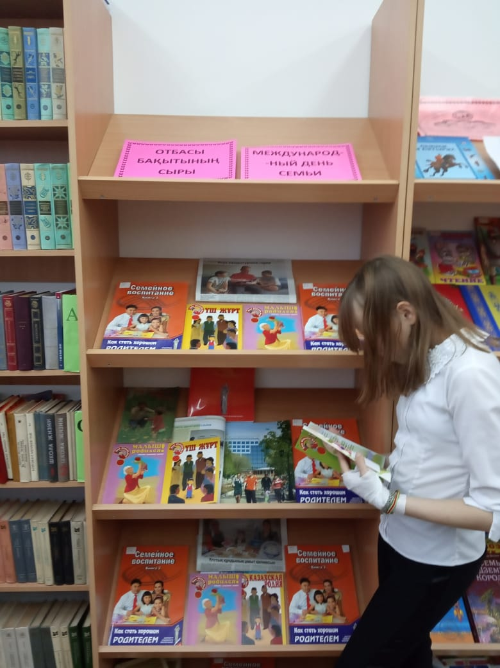
С 11по 18 мая выставка : День семьи

Slide 21
Спасибо за внимание !
Провела : Хасенова Б.К.

